Slide 1
Тема 4. соединения Разъёмные соединения для передачи крутящего момента
Вопросы, изложенные в лекции:
1) Шпоночные соединения.
2) Шлицевые соединения.
3) Профильные, призматические и фрикционные соединения.

Slide 2
Определения:
Шпоночные соединения – это разборные подвижные или неподвижные соединения двух деталей, с применением специальных закладных деталей шпонок.
Шлицевое (зубчатое, пазовое) соединение – подвижное или неподвижное соединение двух соосных деталей, имеющих равномерно расположенные пазы и выступы (выступы одной детали входят в пазы другой).
Профильное соединение − подвижное или неподвижное соединение двух соосных деталей, контактная поверхность которых в поперечном сечении имеет форму плавной замкнутой кривой, отличной от окружности.
Призматическое соединение − подвижное или неподвижное соединение двух соосных деталей, контактная поверхность которых в поперечном сечении имеет форму многоугольника.

Slide 3
Классификация шпоночных соединений:
по степени подвижности:
подвижное −
с направляющей шпонкой;
со скользящей шпонкой;
неподвижное;
по усилиям, действующим в соединении:
напряжённые, такие, в которых напряжения создаются при сборке и существуют независимо от наличия рабочей нагрузки, все напряжённые соединения являются неподвижными;
ненапряжённые, в которых напряжения возникают только при воздействии рабочей нагрузки;
по виду применяемых шпонок:
с призматической шпонкой, неподвижные или подвижные, в подвижном соединении скользящая и направляющая шпонки призматические;
с сегментной шпонкой;
с цилиндрической шпонкой;
с клиновой шпонкой, соединение напряжённое;
с тангенциальной шпонкой, соединение напряжённое;

Slide 4
Достоинства и недостатки шпоночных соединений
Достоинства:
1) простота и надёжность конструкции;
2) лёгкость сборки и разборки;
3) простота изготовления и низкая стоимость.
Недостатки:
1) ослабление сечений вала и ступицы шпоночным пазом;
2) высокая концентрация напряжений в углах шпоночного паза;
3) для большинства соединений децентровка (смещение оси ступицы относительно оси вала) на половину диаметрального зазора.

Slide 5
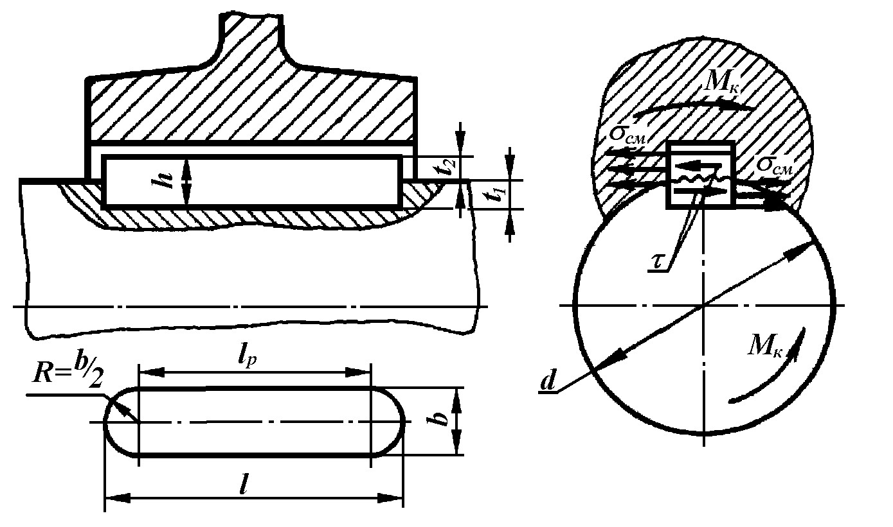
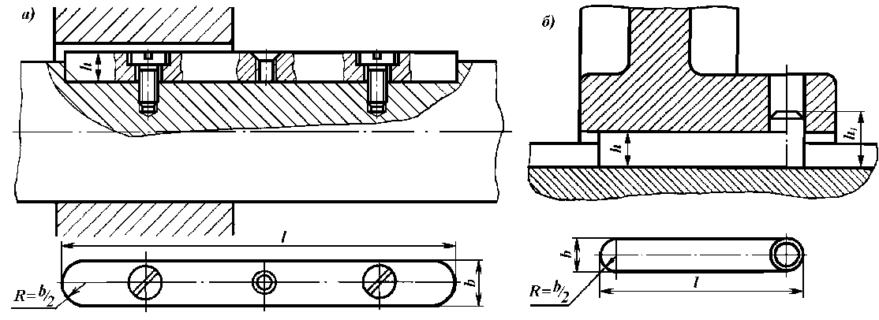
Соединение призматической шпонкой
Рис. 14.2. Подвижные соединения призматической шпонкой: а) направляющая шпонка; б) скользящая шпонка.
Рис. 14.1. Неподвижное соединение призматической шпонкой.
Виды призматических шпонок:
закладные (рис. 14.1);
направляющие (рис. 14.2а);
скользящие (рис. 14.2б).
Материал шпонок:
нормальных – стали машиностроительные 40; 45; 50; 55;
ответственных – легированные стали, например, 40Х, 40ХН, 25ХГС, и др.

Slide 6
Размеры призматических шпонок
Поперечное сечение шпонки имеет форму прямоугольника. Размеры сечения призматических шпонок стандартизованы для различных диаметров валов.
Ориентировочные размеры шпоночного соединения призматической шпонкой:
Ширина шпонки, шпоночных пазов вала и ступицы -
b ≈ (0,2…0,3)⋅d, где d - диаметр вала;
отношение высоты шпонки к её ширине h/b = 1:1…1:2 ;
глубина шпоночного паза на валу t₁=0,6⋅h;
глубина паза ступицы − t₂=0,5⋅h;
радиальный зазор между дном паза ступицы и верхней гранью шпонки с=0,1⋅h.
Шпонка в паз вала устанавливается в большинстве случаев по более плотной посадке по сравнению с пазом ступицы. Посадки назначаются в зависимости от условий работы соединения.
Поля допусков шпонки: b – h9, h – h9, h11, ; паза вала: b – H9, N9, P9, t₁ – H14 или h14; паза ступицы: b – D10, Js9, P9.

Slide 7
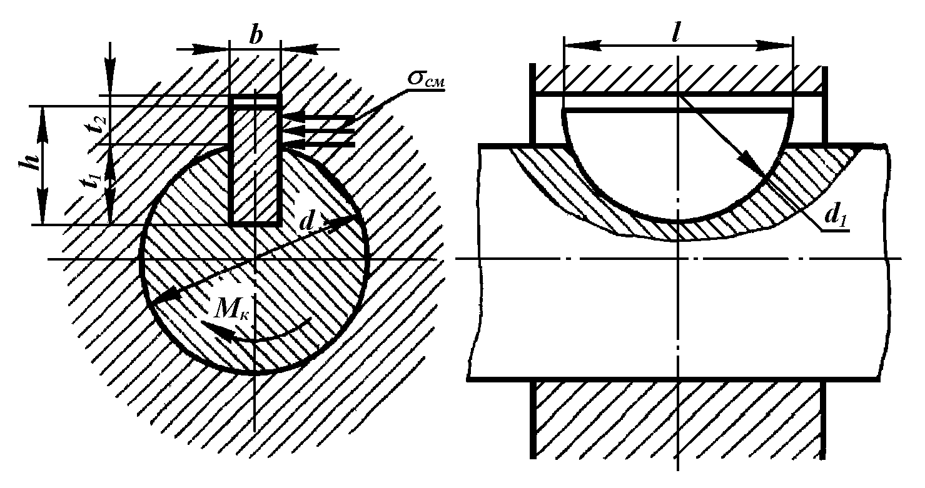
сегментные шпонки
стандартизованы
Достоинства:
не требует индивидуальной подгонки;
не подвержена опрокидыванию;
Рис. 14.3. Соединение сегментной Шпонкой
3) удобнее для сборки соединения.
Недостаток: сильнее ослабляет поперечное сечение вала.
Применяются на участках валов, нагруженных незначительными изгибающими моментами.
Такими участками обычно являются их концевые участки.
Несущая способность призматических и сегментных шпонок на срез обычно несколько выше их несущей способности на смятие, поэтому проверочный расчет выполняется по напряжениям смятия:

Slide 8
Для призматических шпонок из стали 45:
при постоянной нагрузке и непрерывной работе [σ]_{см} = (50…70) МПа,
при работе соединения с 50% загрузкой по времени − [σ]_{см} = (130…180) МПа,
при проверке соединения на предельные статические нагрузки [σ]_{см} = 200 МПа.
Для подвижных соединений с целью предупреждения образования задиров и заедания при осевом перемещении ступицы допускаемые напряжения снижают ещё в 2…4 раза. При незакалённых поверхностях соединяемых деталей подвижного соединения принимают [σ]_{см} = (10…30) МПа.

Slide 9
где T – передаваемый соединением крутящий момент; d – диаметр вала; l_{р} – рабочая длина шпонки (без учета длины закруглённых торцов); h – высота шпонки; t₁ – величина заглубления шпонки в паз вала.
В особо ответственных соединениях или при использовании нестандартных материалов шпонки выполняется её проверочный расчёт на срез:
где l – полная длина шпонки; b – её ширина; остальные величины определены выше.
Шпоночные пазы ослабляют также и сечение ступицы. Поэтому внешний диаметр ступицы под шпоночное соединение необходимо увеличивать. Для чугунных и стальных ступиц внешний диаметр D_{ст} можно вычислить по эмпирическим формулам
чугун − ; сталь –
где d – диаметр сопрягаемого со ступицей вала.

Slide 10
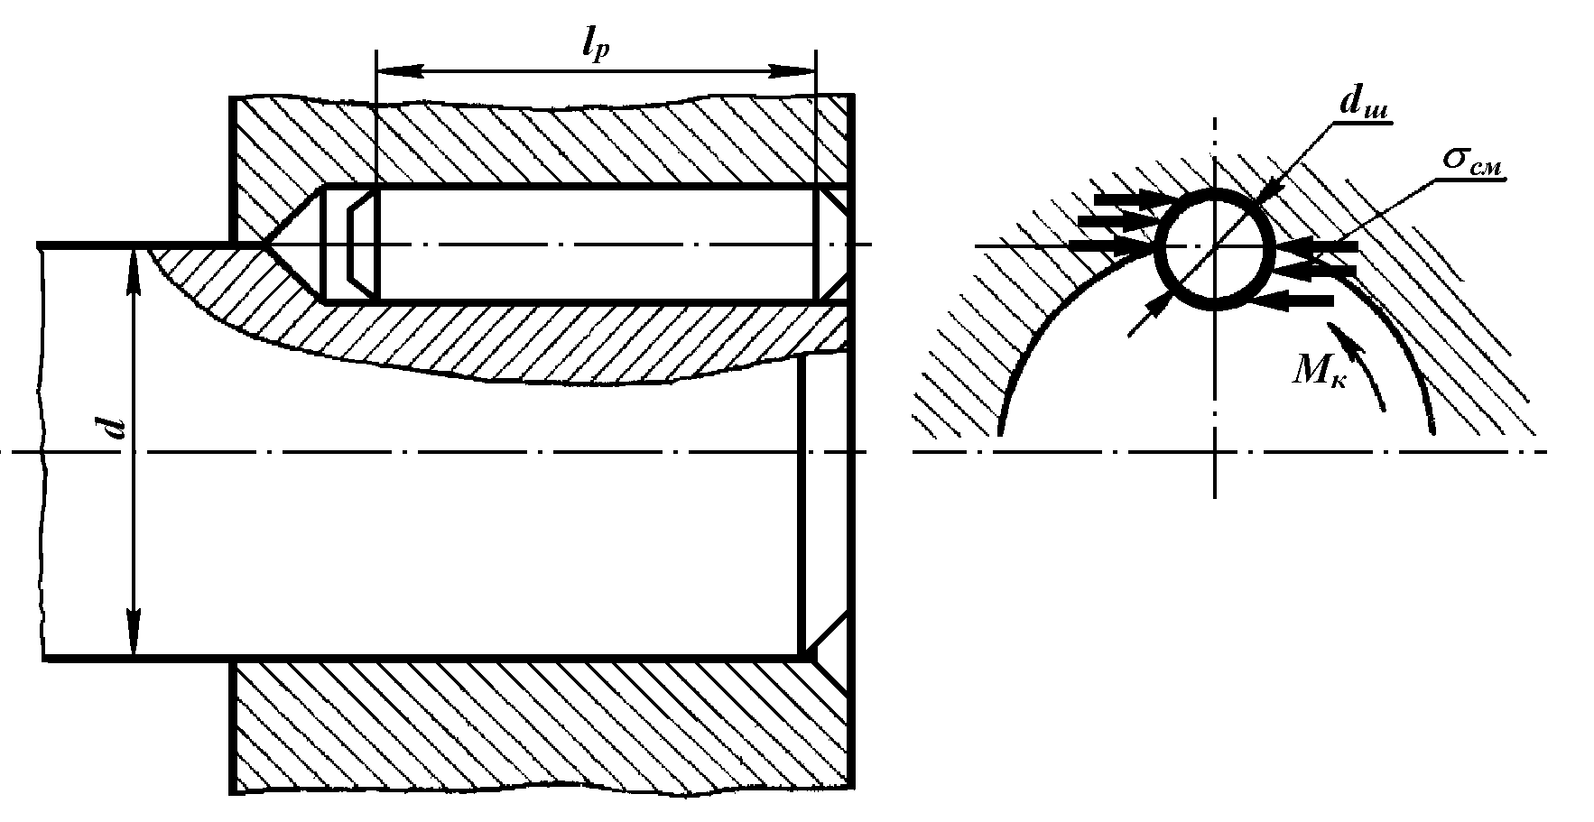
Цилиндрические шпонки
Цилиндрические шпонки
по условиям изготовления и сборки соединения применяют на концевых участках валов. Подбор диаметра шпонки производят по напряжениям смятия:
Рис. 14.4. Соединение цилиндрической шпонкой.
где T – передаваемый крутящий момент; а геометрические параметры соединения, входящие в формулу представлены на рис. 14.4.

Slide 11
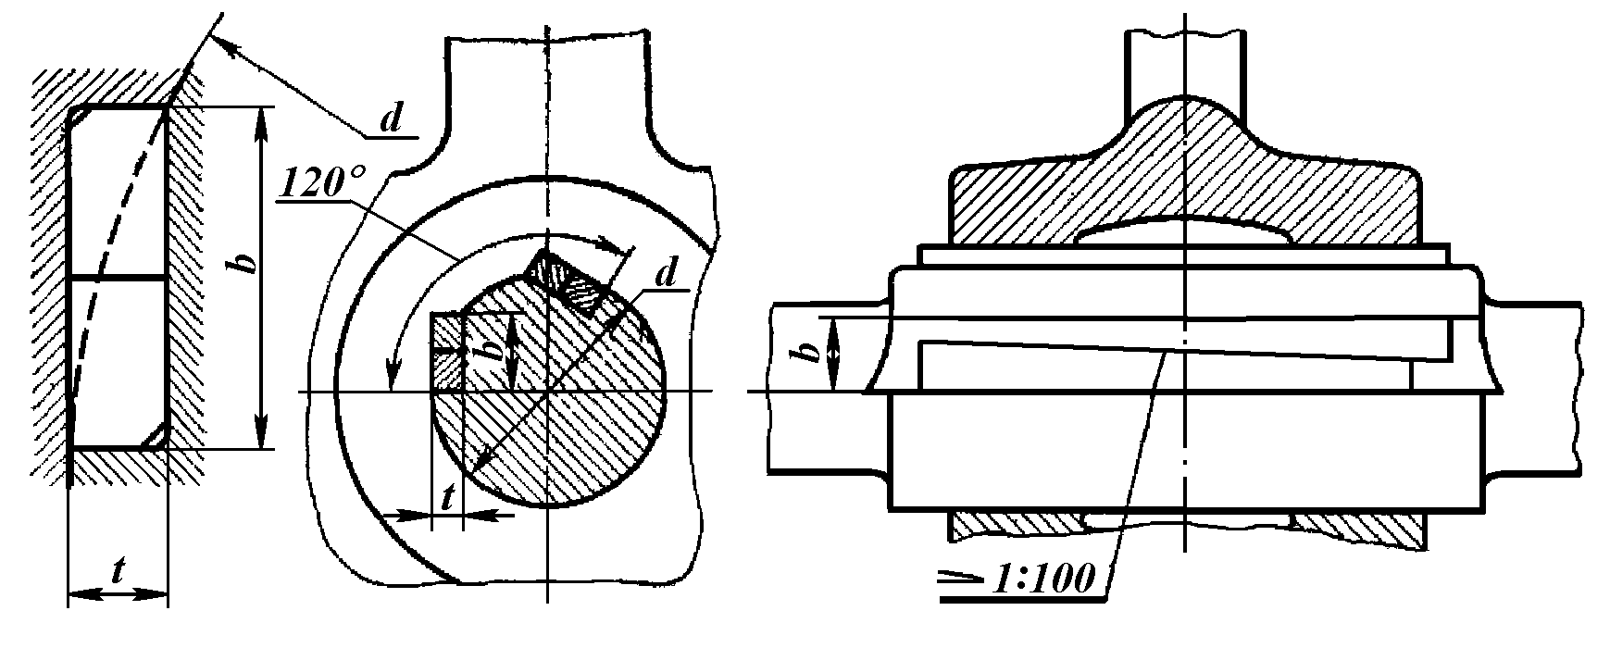
Тангенциальная шпонка
состоит из двух деталей, каждая из которых выполнена в форме призматического клина с прямоугольным поперечным сечением (рис. 14.5).
Рис. 14.5. Соединение тангенциальной шпонкой.
Тангенциальные шпонки ставятся парами с углом между опорными поверхностями шпонок на валу 120…180°.
Достоинства тангенциальных шпонок:
материал тангенциальной шпонки работает на сжатие^{[1]};
более благоприятная форма шпоночного паза в отношении концентрации напряжений.
Недостатком тангенциальной шпонки можно считать её конструктивную сложность (шпоночный комплект – 4 детали).
[1] Большинство материалов на сжатие имеет более высокую прочность по сравнению с прочностью на срез.

Slide 12
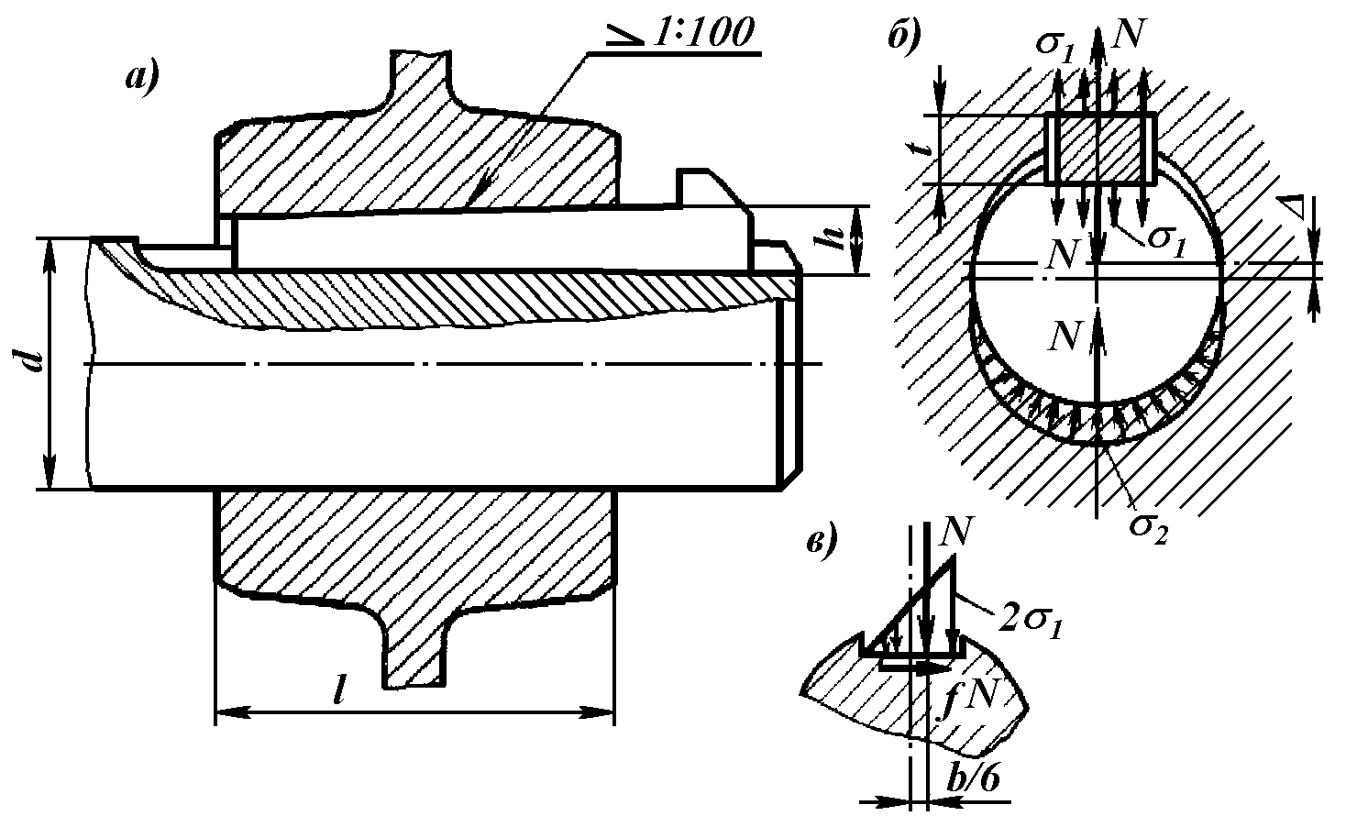
Клиновые шпонки
передают момент посредством сил трения, возникающих при взаимодействии шпонки с поверхностями шпоночных пазов вала и ступицы (рис.14.6). Уклон клина клиновых шпонок, как и у тангенциальных, составляет 1:100. При сборке соединения клиновая шпонка внешним усилием, иногда ударами, загоняется в шпоночный паз, создавая предварительный натяг в соединении.
Рис. 14.6. Соединение клиновой шпонкой: а) продольный разрез; б) напряжённое состояние после сборки; в) усилия в шпоночном пазе вала в процессе работы.
Преимущества клиновых шпонок:
1) не требуется дополнительных деталей, удерживающих ступицу от осевого перемещения;
2) соединение с клиновой шпонкой может выдерживать и некоторую осевую нагрузку;
3) хорошо работают при действии переменных нагрузок.

Slide 13
Недостатки клиновых шпонок:
1) сильная децентровка ступицы относительно геометрической оси вала;
2) возможен значительный перекос ступицы при малой её длине и осевое биение обода закрепляемой детали (шкива, звёздочки, зубчатого колеса);
3) затруднена разборка при ремонте.
Соединение применяется для крепления шкивов и звёздочек на кон­цевых участках валов.
Выбор допускаемых напряжений производится по материалу наименее прочной детали соединения, при этом допускаемые напряжения смятия:
где [n] – нормативный коэффициент запаса зависит от требований надёжности и работоспособности, предъявляемых к соединению. Обычно 1,5 ≤ [n] ≤ 2.
Для призматических шпонок из стали 45:
при постоянной нагрузке и непрерывной работе [σ]_{см} = (50…70) МПа,
при работе соединения с 50% загрузкой по времени − [σ]_{см} = (130…180) МПа, при проверке соединения на предельные статические нагрузки [σ]_{см} = 200 МПа. Для подвижных соединений с целью предупреждения образования задиров и заедания при осевом перемещении ступицы допускаемые напряжения снижают ещё в 2…4 раза. При незакалённых поверхностях соединяемых деталей подвижного соединения принимают [σ]_{см} = (10…30) МПа.

Slide 14
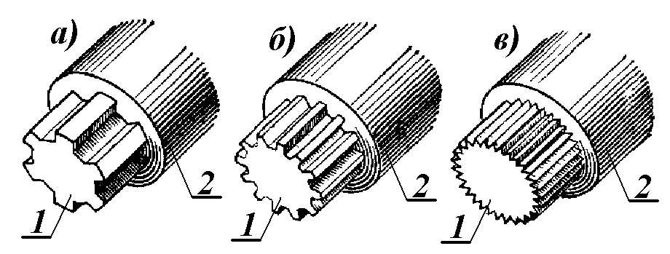
Шлицевые соединения.
Определение: Шлицевое (зубчатое, пазовое) соединение – подвижное или неподвижное соединение двух соосных деталей, имеющих равномерно расположенные пазы и выступы (выступы одной детали входят в пазы другой).
Рис. 14.7. Шлицевое соединение: а) прямобочными шлицами; б) эвольвентными шлицами; в) треугольными шлицами; 1 – вал, 2 – ступица.

Slide 15
Преимущества шлицевого соединения:
1) высокая нагрузочная способность;
2) меньшая концентрация напряжений в материале вала и ступицы;
3) лучшее центрирование соединяемых деталей и более точное направление при осевых перемещениях;
4) высокая надёжность при динамических и реверсивных нагрузках;
5) минимальное число деталей, участвующих в соединении.
Недостатком шлицевого соединения является относительно высокая стоимость и трудоёмкость изготовления и ремонта.
Стандартизованы прямобочные и эвольвентные шлицевые соединения. Прямобочные шлицевые соединения выполняются с числом шлицов 6 ≤ z ≤ 20 для диаметров валов 14 ≤ d ≤ 125 мм; эвольвентные − 6 ≤ z ≤ 82 для валов диаметром 4 ≤ d ≤ 500 мм.
Пример обозначения прямобочного шлицевого соединения: D-8 ×36H11/a11 ×40H7/js6 ×6F8/f8 ГОСТ 1139-80.
Центрирующая поверхность: D – внешний диаметр вала; d - внутренний диаметр вала; b - боковая поверхность шлицов.
Обозначение эвольвентного шлицевого соединения несколько проще:
центрирование по боковым поверхностям зубьев - 70×3×H9/k8 ГОСТ 6033-80;
центрирование по наружному диаметру - 50 ×H7/g6×2 ГОСТ 6033-80.

Slide 16
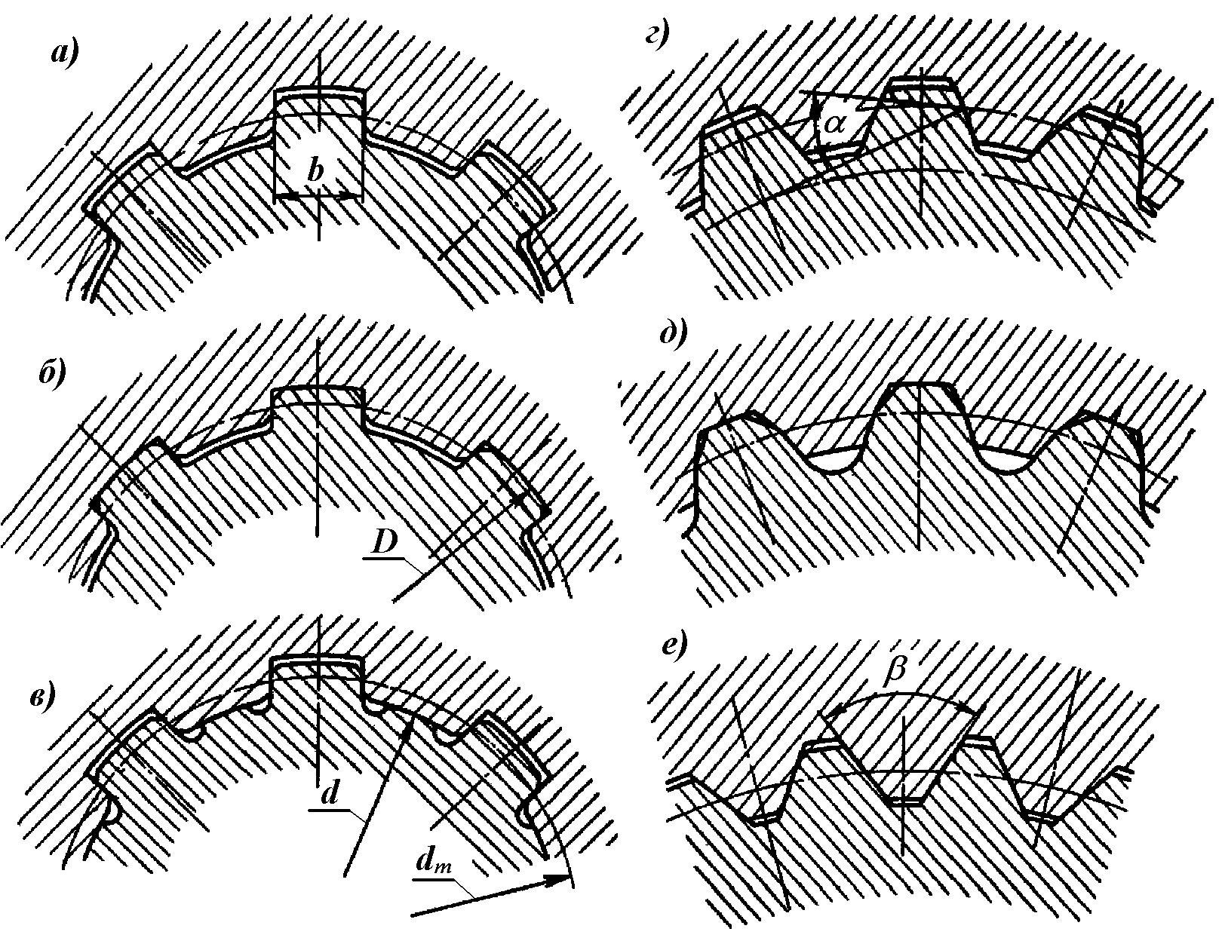
Центрирование по боковым поверхностям зубьев позволяет более равномерно распределить нагрузку между зубьями, но хуже центрирует соединение.
Центрирование по диаметру, наружному или внутреннему, обеспечивает более высокую соосность вала и ступицы. Выбор для центрирования наружного или внутреннего диаметра определяется технологическими требованиями. При относительно невысокой твёрдости ступицы (≤ 350 HB или ≤ 38 HRC) центрирование лучше выполнять по наружному диаметру (80% прямобочных шлицевых соединений), при высокой твердости ступицы (≥ 40 HRC) − по внутреннему.
Рис. 14.8. Типы и центрирование зубчатых (шлицевых) соединений: прямобочные − а) по боковым поверхностям b; б) по наружному диаметру D; в) по внутреннему диаметру d; эвольвентные – г) по боковым поверхностям; д) по наружному диаметру; треугольные − е) центрируются только по боковым поверхностям.

Slide 17
Эвольвентные шлицевые соединения по сравнению с прямобочными обладают большей несущей способностью и меньшей концентрацией напряжений (примерно в 2 раза). Шлицевые валы с эвольвентными шлицами удобно изготавливать по технологии изготовления зубчатых колёс (методом обкатки), а ступицы протягиванием. Угол профиля образующей рейки (в некотором роде аналог угла зацепления зубчатых колёс) α=30° (см. рис. 14.8, г), а высота шлица – (0,8…1,0)⋅m.
Треугольные шлицевые соединения не стандартизованы и применяются главным образом в качестве неподвижных при тонкостенных соединяемых элементах или при наличии жёстких ограничений в диаметральных размерах. Центрирование в этих соединениях, как упоминалось выше, возможно только по боковым поверхностям шлицов. Угол впадины между боковыми поверхностями шлицов вала может составлять β=90°, β=72° или β=60° (см. рис. 14.8, е). Модуль таких шлицов невелик и обычно лежит в пределах 0,2≤m≤1,5 мм. Иногда треугольное шлицевое соединение для удобства сборки выполняют конусным при конусности 1:16.

Slide 18
Расчёт шлицевых соединений. Сопротивление боковых поверхностей зубьев изнашиванию и смятию − основные критерии работоспособности шлицевых соединений. Неподвижные шлицевые соединения рассчитывают только на смятие (при отсутствии осевых и опрокидывающих нагрузок).
Расчёт на смятие производится по формуле:
где σ_{см} и [σ]_{см} – действующие и допускаемые напряжения для детали из более слабого материала; T − момент, передаваемый соединением; d_{ср} – средний диаметр соединения; z – число зубьев; h и l – высота и длина контактной поверхности зубьев; ψ - коэффициент неравномерности распределения давления по контактной поверхности зуба (0,7≤ψ≤0,8).
Высота контактной поверхности зуба h и средний диаметр соединения d_{ср} для соединений с прямобочными шлицами:
где f – величина фаски зуба;

Slide 19
для соединений с эвольвентными шлицами:
для соединений с треугольными шлицами:
Допускаемые напряжения для подвижных шлицевых соединений стальных деталей принимаются:
при лёгких условиях работы −
при тяжёлых условиях работы −
Для неподвижных соединений допускаемые напряжения:
где [s]=(1,25…1,4) – нормативный коэффициент запаса по условиям работы и изготовления деталей соединения; K_{см}=(4…5) – коэффициент концентрации нагрузки, определяемый по ГОСТ 21425-75; K_{д}=(2…2,5) – коэффициент динамичности нагрузки при её реверсировании без ударов.

Slide 20
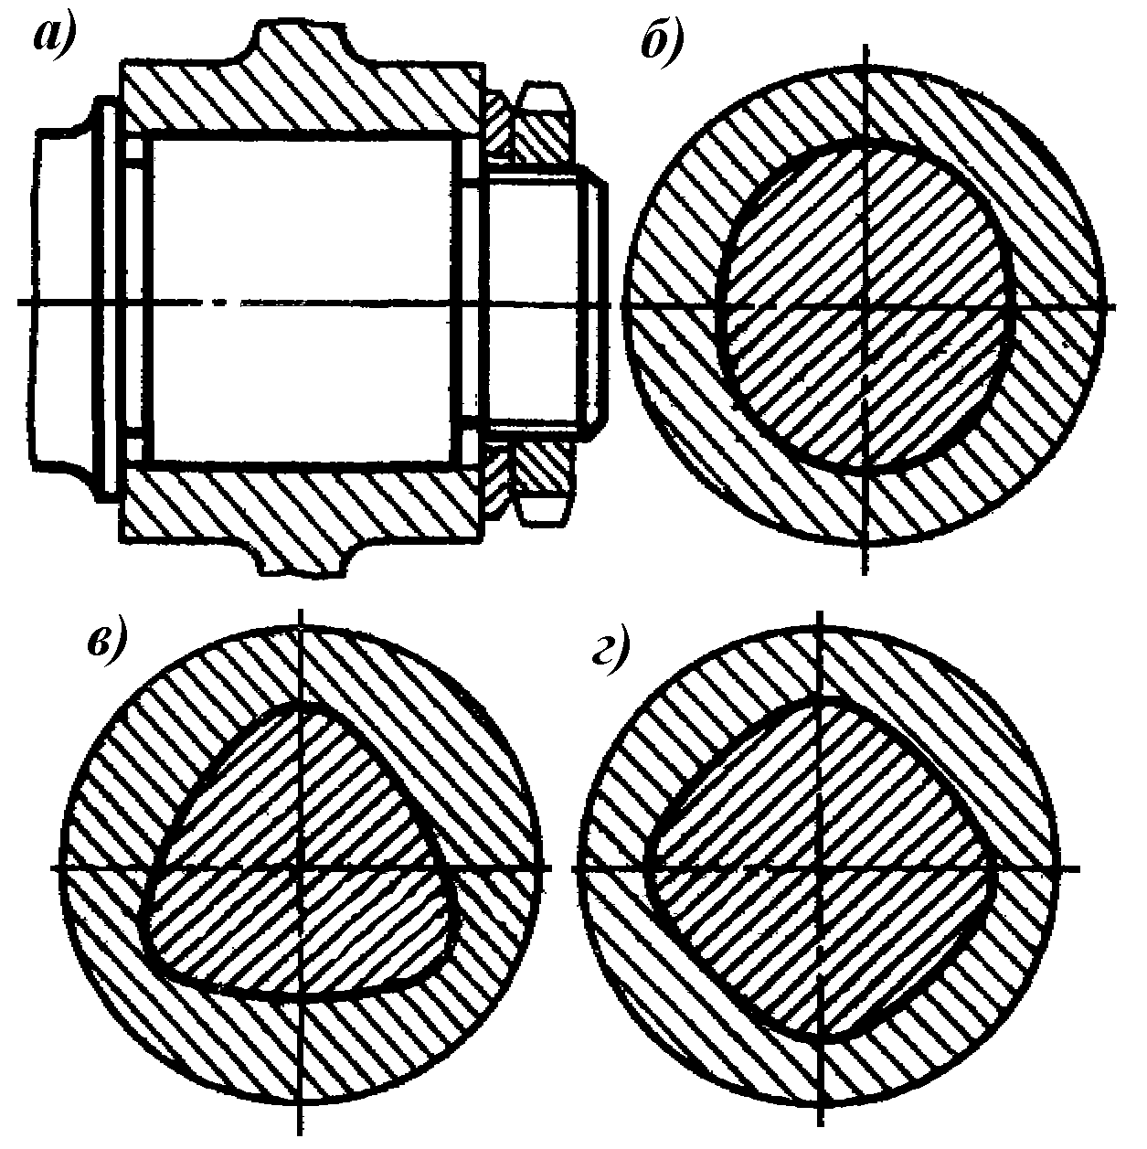
Профильные, призматические и фрикционные соединения.
Определение:
Профильное соединение − подвижное или неподвижное соединение двух соосных деталей, контактная поверхность которых в поперечном сечении имеет форму плавной замкнутой
кривой, отличной от окружности.
Достоинство: простота и отсутствие выступающих элементов, вызывающих концентрацию напряжений.
Недостатки:
существенно большие контактные напряжения по сравнению со шлицевыми;
значительные распо­рные силы действующие на ступицу.
Рис. 14.10. Профильное соединение: а) продольное сечение; б), в), г) возможные поперечные сечения: овальное, треугольное, квадратное.

Slide 21
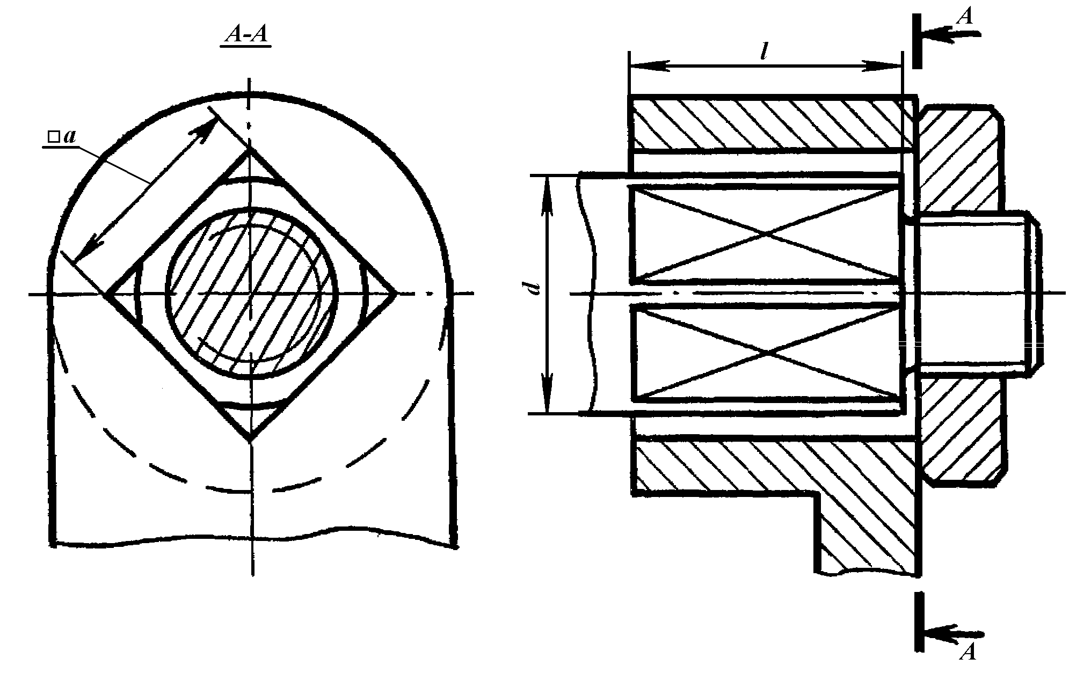
Определение: Призматическое соединение − подвижное или неподвижное соединение двух соосных деталей, контактная поверхность которых в поперечном сечении имеет форму многоугольника.
Максимальные напряжения смятия в призматическом соединении:
Рис. 14.9. Соединение призматическое «на квадрат».
а допустимый передаваемый момент:
где z – число граней; a и l – ширина и длина рабочей части грани; [σ]_{см} – допускаемые напряжения смятия для наиболее слабой детали.

Slide 22
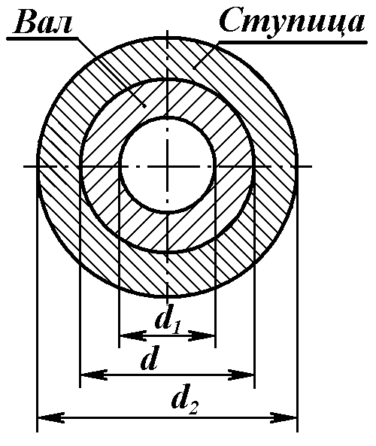
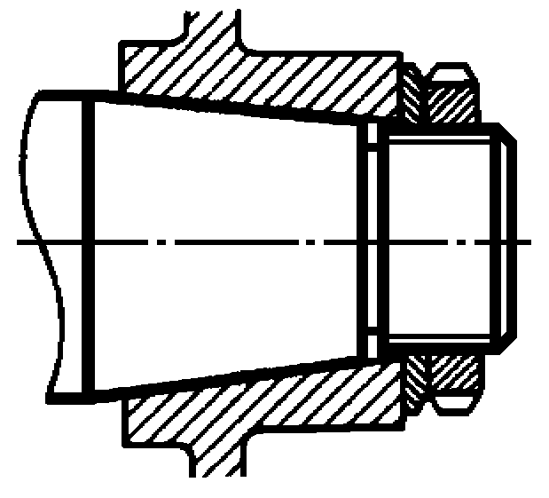
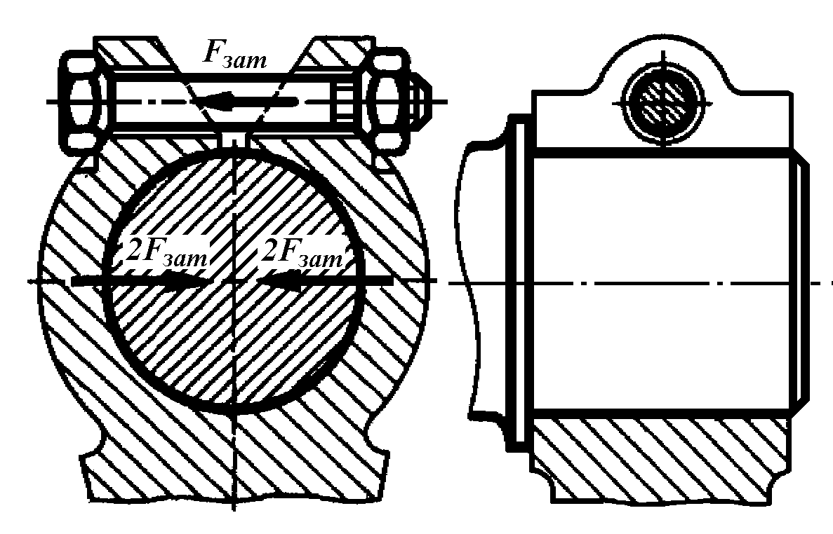
К группе фрикционных соединений (соединений с натягом) относятся соединения, в которых передача крутящего момента происходит за счёт сил трения, возникающих между контактирующими поверхностями соединения вследствие их предварительного сжатия при сборке.
Такими являются прессовые, клеммовые и конусные соединения.
Рис. 14.13.Клеммовое соединение
Рис. 14.12. Конусное фрикционное соединение
Рис. 14.11. Поперечное сечение прессового соединения

Slide 23
Лекция окончена. Спасибо за внимание

